Slide 1
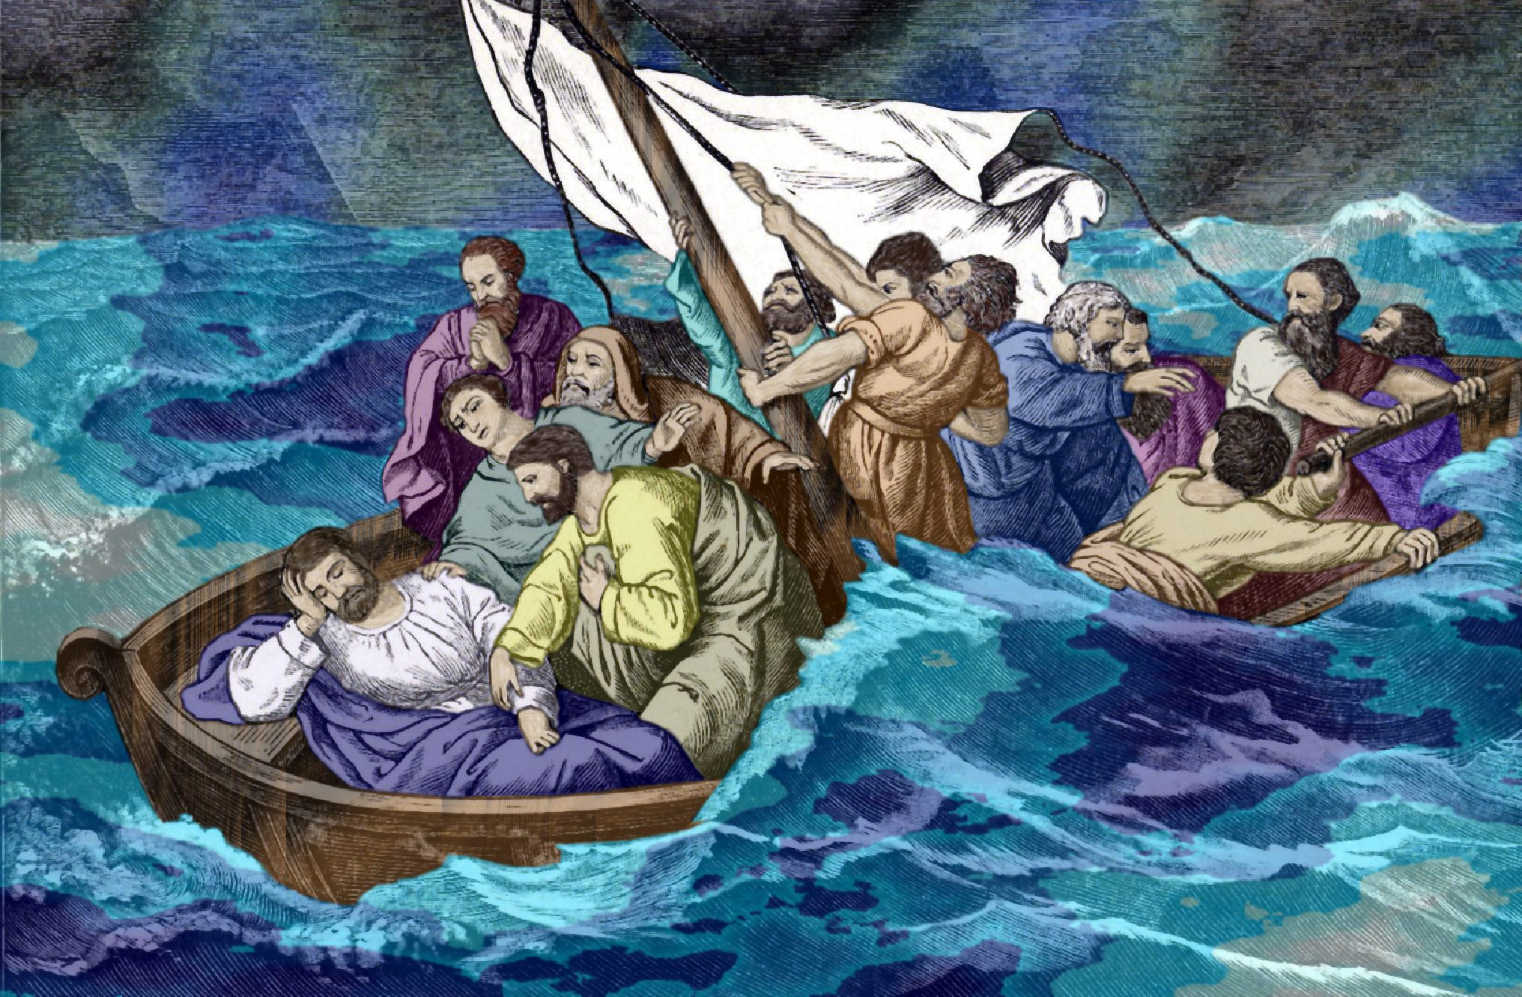
你们可以放心（3）

Slide 2
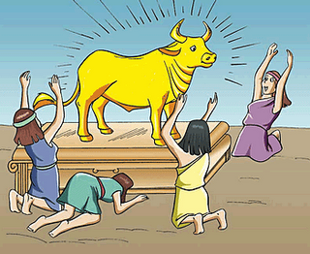
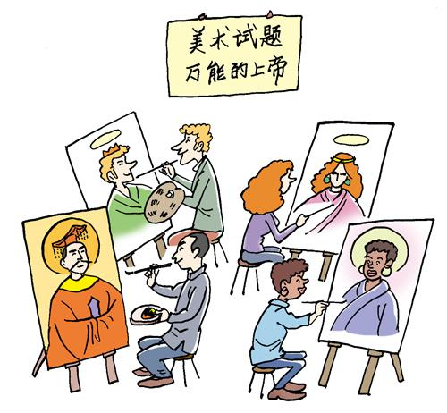
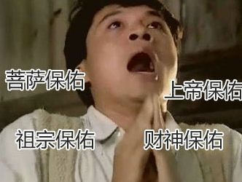
一般人为什么不能放心？

Slide 3
约14:1 你们心里不要忧愁；你们信神，也当信我。

Slide 4
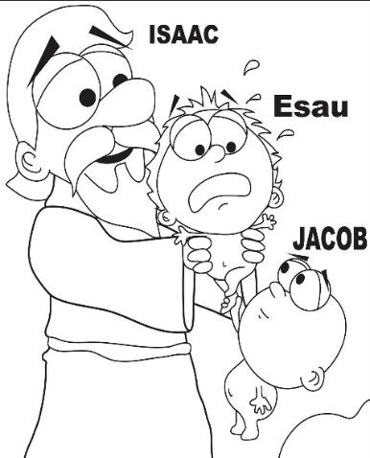
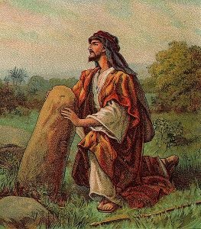
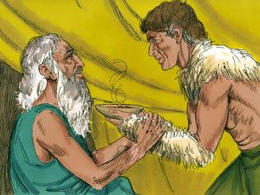
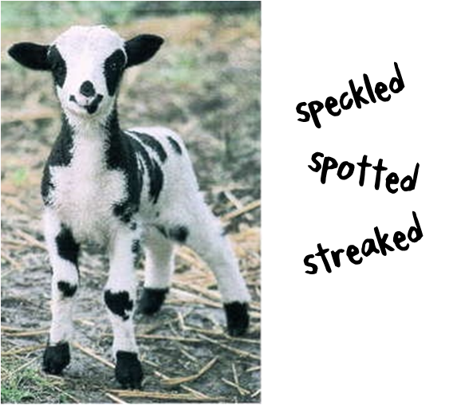
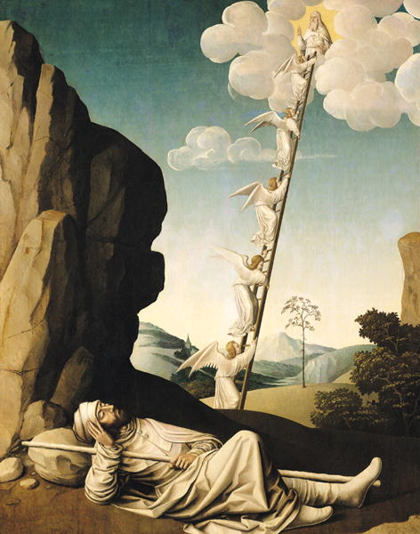
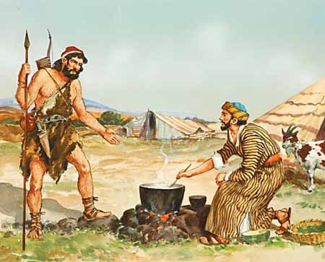
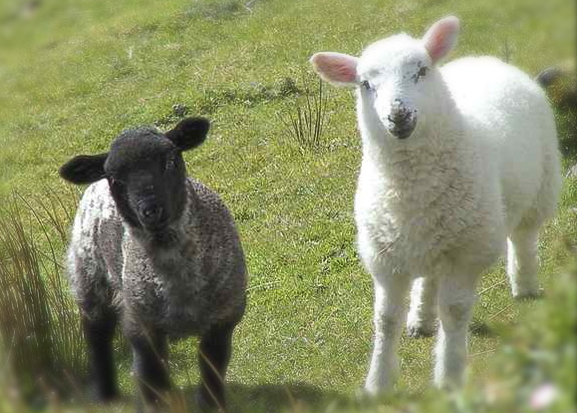
一个以神为神的“朴素”例子

Slide 5
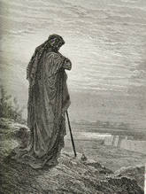
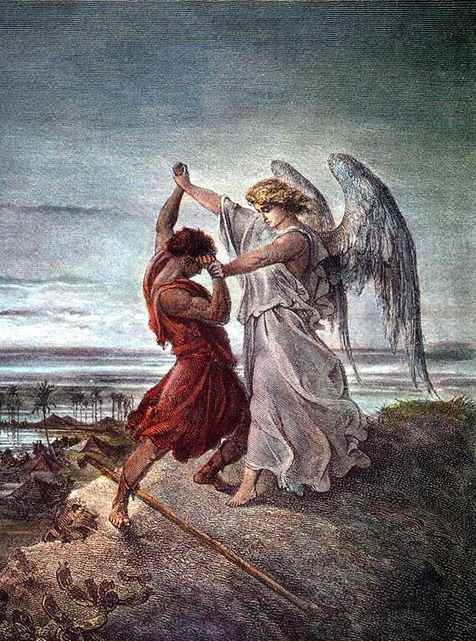
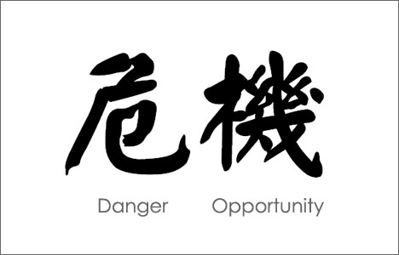
一个以神为神的“朴素”例子

Slide 7
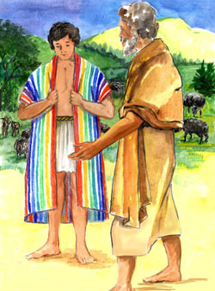
约瑟的故事
创37:1 雅各住在迦南地，就是他父亲寄居的地。37:2 雅各的记略如下。约瑟十七岁与他哥哥们一同牧羊。他是个童子，与他父亲的妾辟拉、悉帕的儿子们常在一处。约瑟将他哥哥们的恶行报给他们的父亲。37:3 以色列原来爱约瑟过于爱他的众子，因为约瑟是他年老生的；他给约瑟做了一件彩衣。37:4 约瑟的哥哥们见父亲爱约瑟过于爱他们，就恨约瑟，不与他说和睦的话。

Slide 8
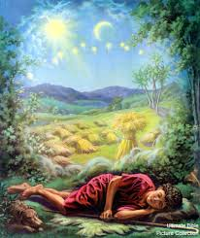
约瑟的故事
创37:5 约瑟做了一梦，告诉他哥哥们，他们就越发恨他。37:6 约瑟对他们说：请听我所做的梦：37:7 我们在田里捆禾稼，我的捆起来站着，你们的捆来围着我的捆下拜。37:8 他的哥哥们回答说：难道你真要作我们的王么？难道你真要管辖我们么？他们就因为他的梦和他的话越发恨他。

Slide 9
约瑟的故事
创37:9 后来他又做了一梦，也告诉他的哥哥们说：看哪，我又做了一梦，梦见太阳、月亮，与十一个星向我下拜。37:10 约瑟将这梦告诉他父亲和他哥哥们，他父亲就责备他说：你做的这是甚么梦！难道我和你母亲、你弟兄果然要来俯伏在地，向你下拜么？37:11 他哥哥们都嫉妒他，他父亲却把这话存在心里。

Slide 10
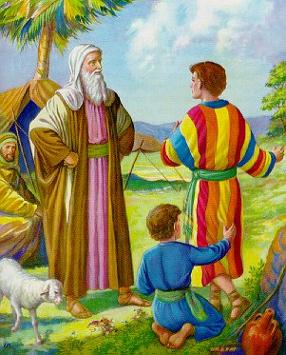
约瑟的故事
创37:12 约瑟的哥哥们往示剑去放他们父亲的羊。37:13 以色列对约瑟说：你哥哥们不是在示剑放羊么？你来，我要打发你往他们那里去。约瑟说：我在这里。37:14 以色列说：你去看看你哥哥们平安不平安，群羊平安不平安，就回来报信给我；于是打发他出希伯崙谷，他就往示剑去了。

Slide 11
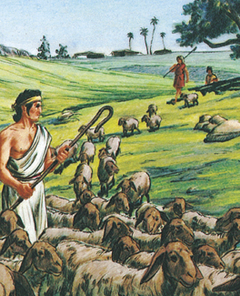
约瑟的故事
创37:15 有人遇见他在田野走迷了路，就问他说：你找甚么？37:16 他说：我找我的哥哥们，求你告诉我，他们在何处放羊。37:17 那人说：他们已经走了，我听见他们说要往多坍去。约瑟就去追赶他哥哥们，遇见他们在多坍。37:18 他们远远地看见他，趁他还没有走到跟前，大家就同谋要害死他，

Slide 12
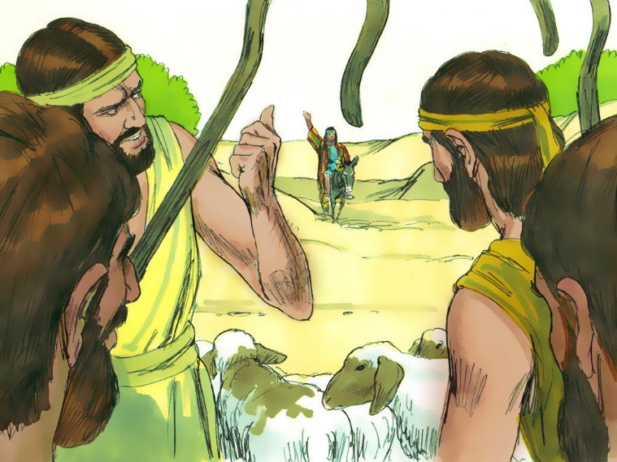
约瑟的故事
创37:19 彼此说：你看！那做梦的来了。37:20 来罢！我们将他杀了，丢在一个坑里，就说有恶兽把他吃了。我们且看他的梦将来怎么样。37:21 流便听见了，要救他脱离他们的手，说：我们不可害他的性命；37:22 又说：不可流他的血，可以把他丢在这野地的坑里，不可下手害他。流便的意思是要救他脱离他们的手，把他归还他的父亲。

Slide 13
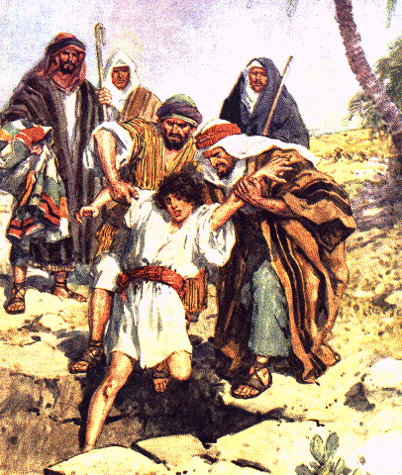
约瑟的故事
创37:23 约瑟到了他哥哥们那里，他们就剥了他的外衣，就是他穿的那件彩衣，37:24 把他丢在坑里；那坑是空的，里头没有水。37:25 他们坐下吃饭，举目观看，见有一夥米甸的以实玛利人从基列来，用骆驼驮着香料、乳香、没葯，要带下埃及去。37:26 犹大对众弟兄说：我们杀我们的兄弟，藏了他的血有甚么益处呢？

Slide 14
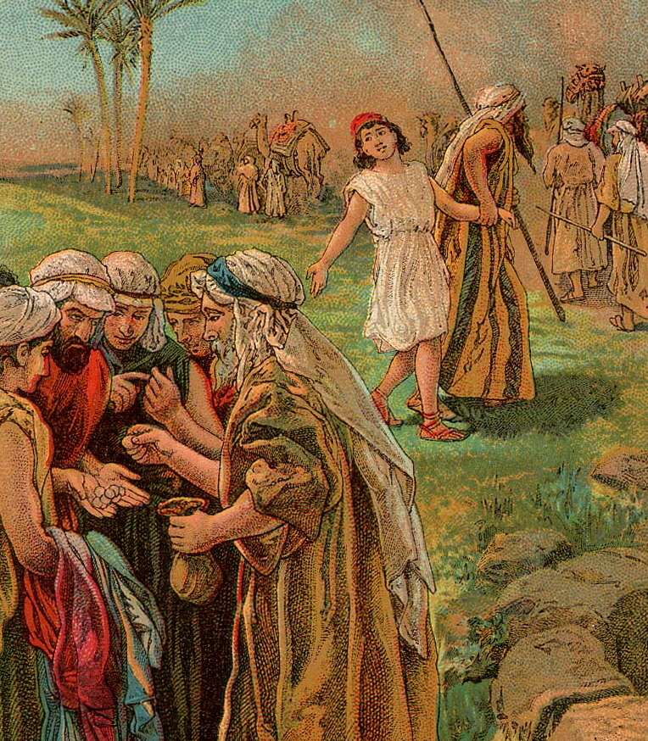
约瑟的故事
创37:27 我们不如将他卖给以实玛利人，不可下手害他；因为他是我们的兄弟，我们的骨肉。众弟兄就听从了他。37:28 有些米甸的商人从那里经过，哥哥们就把约瑟从坑里拉上来，讲定二十舍客勒银子，把约瑟卖给以实玛利人。他们就把约瑟带到埃及去了。37:29 流便回到坑边，见约瑟不在坑里，就撕裂衣服，37:30 回到兄弟们那里，说：童子没有了。我往那里去纔好呢？

Slide 15
约瑟的故事
创37:31 他们宰了一隻公山羊，把约瑟的那件彩衣染了血，37:32 打发人送到他们的父亲那里，说：我们捡了这个；请认一认是你儿子的外衣不是？37:33 他认得，就说：这是我儿子的外衣。有恶兽把他吃了，约瑟被撕碎了！撕碎了！37:34 雅各便撕裂衣服，腰间围上麻布，为他儿子悲哀了多日。37:35 他的儿女都起来安慰他，他却不肯受安慰，说：我必悲哀着下阴间，到我儿子那里。约瑟的父亲就为他哀哭。37:36 米甸人带约瑟到埃及，把他卖给法老的内臣护卫长波提乏。

Slide 16
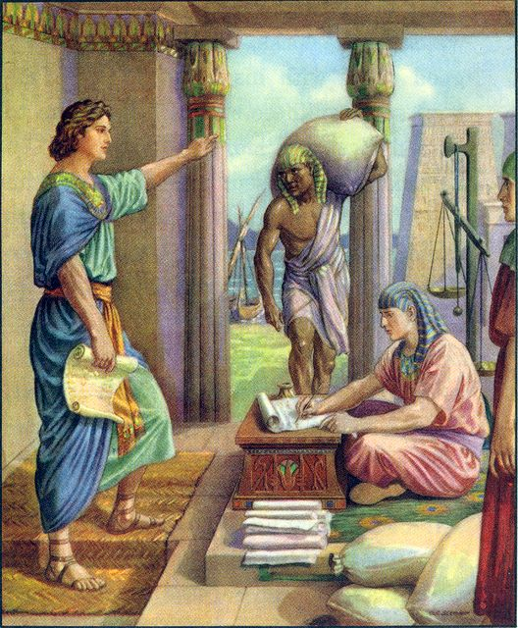
约瑟在埃及
创39:1 约瑟被带下埃及去。有一个埃及人，是法老的内臣护卫长波提乏，从那些带下他来的以实玛利人手下买了他去。39:2 约瑟住在他主人埃及人的家中，耶和华与他同在，他就百事顺利。39:3 他主人见耶和华与他同在，又见耶和华使他手里所办的尽都顺利，39:4 约瑟就在主人眼前蒙恩，伺候他主人，并且主人派他管理家务，把一切所有的都交在他手里。

Slide 17
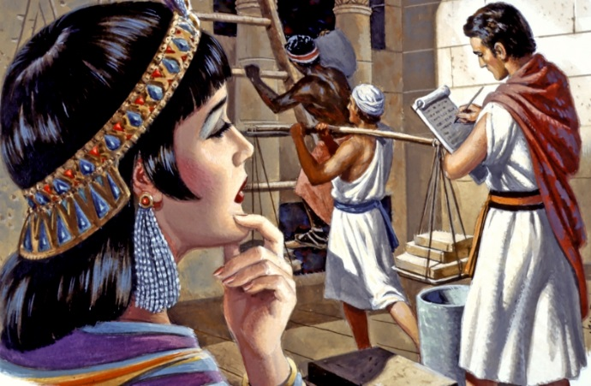
约瑟在埃及
创39:5 自从主人派约瑟管理家务和他一切所有的，耶和华就因约瑟的缘故赐福与那埃及人的家；凡家里和田间一切所有的都蒙耶和华赐福。39:6 波提乏将一切所有的都交在约瑟的手中，除了自己所吃的饭，别的事一概不知。约瑟原来秀雅俊美。39:7 这事以后，约瑟主人的妻以目送情给约瑟，说：你与我同寝罢！39:8 约瑟不从，对他主人的妻说：看哪，一切家务，我主人都不知道；他把所有的都交在我手里。

Slide 18
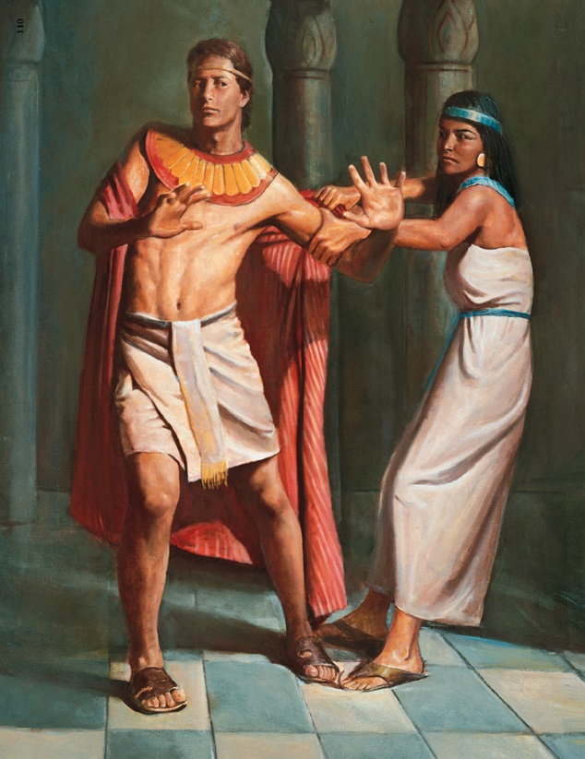
约瑟在埃及
创39:9 在这家里没有比我大的；并且他没有留下一样不交给我，只留下了你，因为你是他的妻子。我怎能作这大恶，得罪 神呢？39:10 后来他天天和约瑟说，约瑟却不听从他，不与他同寝，也不和他在一处。39:11 有一天，约瑟进屋里去办事，家中人没有一个在那屋里，39:12 妇人就拉住他的衣裳，说：你与我同寝罢！约瑟把衣裳丢在妇人手里，跑到外边去了。

Slide 19
约瑟在埃及
创39:13 妇人看见约瑟把衣裳丢在他手里跑出去了，39:14 就叫了家里的人来，对他们说：你们看！他带了一个希伯来人进入我们家里，要戏弄我们。他到我这里来，要与我同寝，我就大声喊叫。39:15 他听见我放声喊起来，就把衣裳丢在我这里，跑到外边去了。39:16 妇人把约瑟的衣裳放在自己那里，等着他主人回家，

Slide 20
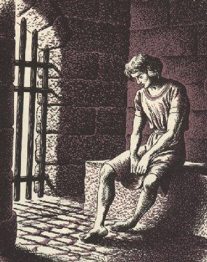
约瑟在埃及
创39:17 就对他如此如此说：你所带到我们这里的那希伯来仆人进来要戏弄我，39:18 我放声喊起来，他就把衣裳丢在我这里，跑出去了。39:19 约瑟的主人听见他妻子对他所说的话，说：你的仆人如此如此待我，他就生气，39:20 把约瑟下在监里，就是王的囚犯被囚的地方。于是约瑟在那里坐监。

Slide 21
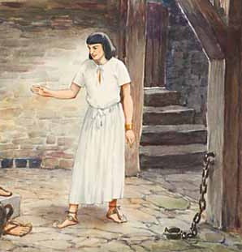
约瑟在埃及
39:21 但耶和华与约瑟同在，向他施恩，使他在司狱的眼前蒙恩。39:22 司狱就把监里所有的囚犯都交在约瑟手下；他们在那里所办的事都是经他的手。39:23 凡在约瑟手下的事，司狱一概不察，因为耶和华与约瑟同在；耶和华使他所做的尽都顺利。

